Slide 1
Révision du cours de Biologie Cellulaire
S1-SNV- Structures et Fonctions Biologiques
TP Biologie Cellulaire (30%)
Cours de Biologie Cellulaire (23%)
Cours de Biologie Moléculaire (27%)
Cours de Biochimie structurale (20%)

Slide 2
Chap-1 Mb plasmique
Desmosome?
protéines fibreuses transmembranaire reliées de chaque coté à une plaque protéique= rivet
Augmente la rigidité d’un tissu en répartissant les forces de cisaillement
Fréquent dans les tissus soumis à des forces mécaniques
Communication entre cellules?
Transduction signal=P ou déP Pr cyto E1 et E2=>action métabolique
Directe et Indirecte par messager II (Adrénaline)
(Glucagon)Phosphatase1 (Pr périph)->P E1/E2(enz cyto)
Glg dégradé/E1 activé, E2 désactivé
InsulinePhosphatase2->déPE1/E2 Glg synthétisé/E2 activé,E1désactivé

Slide 3
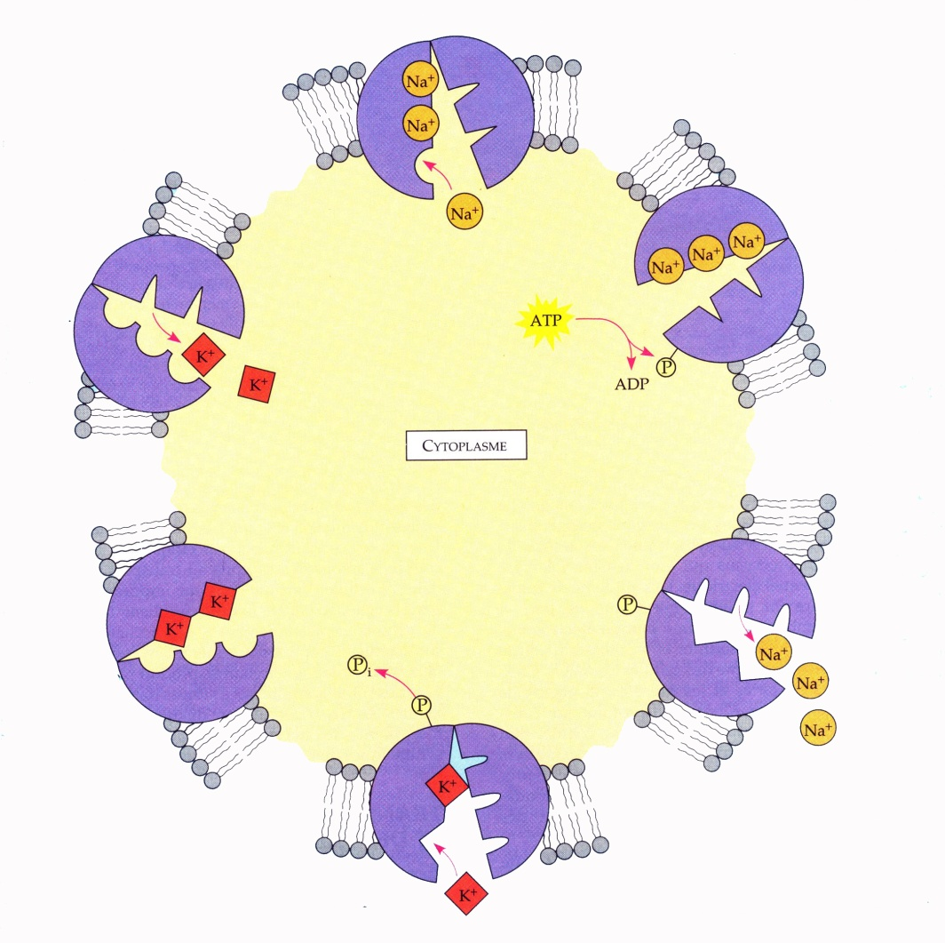
Chap-1 Mb plasmique
Rôle de la pompe sodium/potassiumATPase :
Ce complexe protéique hydrolyse l’ATP pour faire entrer 2K⁺ et sortir 3Na⁺ contre leur gradient de concentration . Elle joue un rôle dans le maintien du potentiel de repos des cellules nerveuses, musculaires et cardiaques.
1 Liaison Na⁺ à la pompe stimule la phosphorylation par l’ATP
2 La phophorylation induit un changement de la conformation protéique
6. le K⁺ est libéré, les sites de liaisons Na⁺ redeviennent réceptifs
5 perte du P rétabli la conformation initiale
3. changement de la conformation protéique expulse Na⁺ et permet la liaison avec K⁺
4. la liaison avec K⁺ libère le groupement P

Slide 4
Fonction du REL?
Chap-2 Réseau Mb intracellulaire
Synthèse des lipides: mb +acides gras+cholestérol+hormones stéroïdes
Détoxification
Stockage de Ca2+
Fonction du Golgi?
Pr venant de la lumière du REG
Modif post traductionnelle Pr
Clivage des Pr
Organisation en dictyosome
Fonction des Lysosomes?
LI (issu Golgi): stockage Enz av utilisation(hydrolyse acide)
LII Actif pour dégradation :
Vésicule hétérophagique (Bact) Phagocytose/ Endocytose
- Vésicule autophagique (materiel intraC) Fusion, Englobement, Encerclement

Slide 5
Chap-2 Réseau Mb intracellulaire
Les protéines membranaires :
synthétisées par les ribosomes accolés à la membrane du REG
modifications post-traductionnelles telles que la formation de pont disulfure, l’assemblage en oligomères, des glycosylations et le clivage de certaines portions de la protéine
pas de formation de novo des membranes , elles se forment par agrandissement d’un membrane existante. Cet agrandissement se fait par insertion de nouveaux lipides et nouvelles protéines dans le REG et REL puis des portions de membranes migrent dans la cellule sous forme de vésicules, jusqu’à rejoindre la membrane à agrandir et fusionner avec.

Slide 6
Chap-2 Réseau Mb intracellulaire
REG
Vésicule de transition
Membrane agrandie
Les vésicules de transition fusionnent avec la face cis d’un dictyosome de l’appareil de Golgi puis transit de la face cis, à la face trans par bourgeonnement des citernes. Les protéines membranaires subissent comme dans les REG de nouveau différents types de maturations.

Slide 7
Chap-3 Les organites cytoplasmiques
Nucléole?
C’est le lieu de synthèse des ARNr et d’assemblage des ribosomes:
Contient l’ADN codant le ARNr- ARN polI protéines ribosomiales, de structure…
Nucléoplasme?
Intérieur du noyau- très organisé
Fonctionnement chaine respiratoire et de la photosynthèse
Mitochondrie
2 Membranes
Chloroplaste
Chaine respiratoire dans Mb interne
Phase claire de la photosynthèse dans
Mb des thylakoides
Passage des H+ de l’espace interMb de la mitochondrie vers la matrice mitochondriale grâce à des ATPase permettant de phosphoryler l’ATP
Phase sombre dans le stroma
Passage des H+ de la lumière des thylakoides vers le stroma grâce à des ATPase permettant de phosphoryler l’ATP
Bilan : 1NADH,H⁺ ox =>(10H⁺) 3 ATP
1FADH₂ ox =>(6H⁺) 2ATP
Réduction de l’O₂ en H₂O
Bilan Claire : Libération de 2 NADPH,H⁺
et 12 H⁺ soit 4 ATP/Photolyse de l’eau
Bilan Sombre : Consommation d’W
18 ATP + 12 NADPH,H⁺ pour Cm ->Corg

Slide 8
Chap-3 Les organites cytoplasmiques
Les électrons cédés par les coenzymes réduits, cèdent leur énergie dans la chaîne respiratoire et finissent par réduire l’O₂
mb externe
matrice mitochondriale
ATP
mb interne
FADH₂
ADP
3H⁺
NAD⁺+2H⁺
NADH,H⁺
FAD+2H⁺
1/2O₂+2H⁺
H₂O
2e⁻
2e⁻
CoQ
CytC
ATPase
2e⁻
2e⁻
CoQ
CytC
4H⁺
2H⁺
4H⁺
Espace intermembranaire

Slide 9
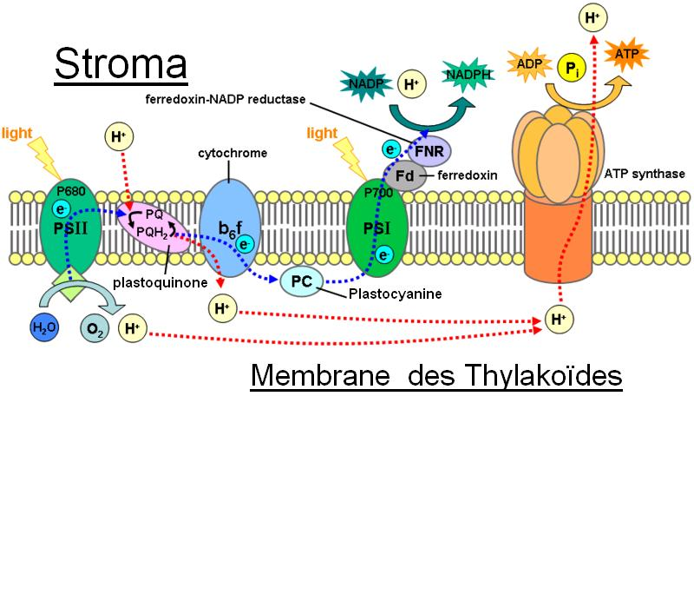
Chap-3 Les organites cytoplasmiques
Stroma du chloroplaste
12
4
+
4
2
2
4
lumière
lumière
ferredoxin
8
12
4
Lumière des thylakoides
Energie Chimique
4e-
PSII :
2H₂O→ O₂ +4H⁺ +4e-
2 NADPH,H⁺
12H⁺ soit 4 ATP
PSI :
2NADP ⁺ → 2NADPH,H⁺
Bilan phase lumineuse : 2 H₂O O₂

Slide 10
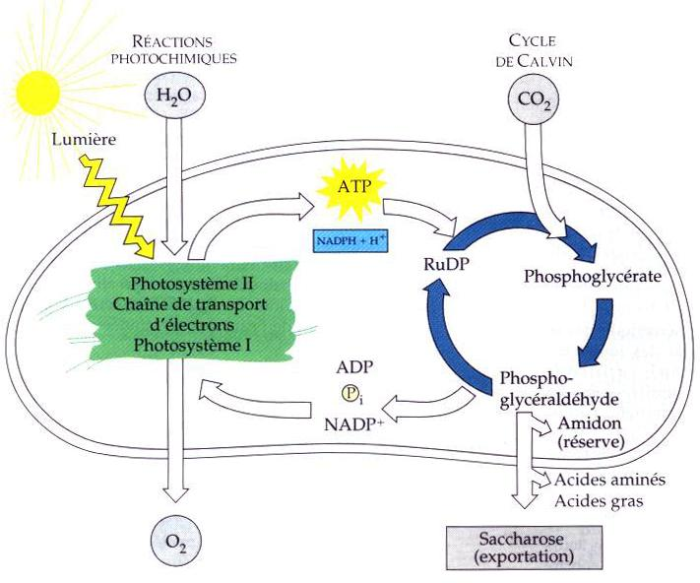
Chap-3 Les organites cytoplasmiques
H₂O
3CO₂
ATP
3Pentoses (C5)
x2
NADPH + H⁺
3Pentoses
(C5)
Intermédiaires réactionnels en 3x[C6 puis en C3x2] soit en 6xC3
3ATP
6ATP
6NADPH,H⁺
6Trioses (GA3P)-C3
Départ d’1 GA3P (C3) x2
AA, AG, Amidon
(Réserves)
1Glucose (C6)
O₂
Dans l’atmosphère
Saccharose

Slide 11
Chap-5 L’extérieur de la cellule
Constituants de la matrice des cellules animales?
Collagène+Protéoglycanes+Hyaluronate+Fibronectine
Rôles physiologiques de la matrice?
Adhésion des cellules entre elles
Composant principal du tissu conjonctif
Pp mécaniques dans les os, les tendons, les cartillages
Communication entre les cellules
Constituants de la paroi des cellules végétales?
Cellulose + hémicellulose + pectine+ lignine

Slide 12
Chap-4 Les organites cytoplasmiques et mitose
« Au cours de la division cellulaire, les microtubules du cytosquelette se rompent et les monomères de tubuline se réassocient sous la forme du fuseau mitotique. »
Vous commenterez cette affirmation en décrivant les microtubules ainsi que leurs rôles et la disparition de la membrane nucléaire lors des différentes phases de la mitose.

Slide 13
Formation:
2 p globulaires alpha et béta
Associés en dimère
Pour former un protofilament
13 protofilaments s’associent en parallèle pour former un tube = MT
Caractéristiques:
diamètre 24nm
Rectiligne- jamais ramifié
Longueur 0.1 µm- 30µm
Dans toutes les cellules

Slide 14
Propriétés:
Dynamique: des dimères sont en permanence ajoutés ou enlevés aux 2 extrémités
Polarisé (tous les dimères sont orientés de la même façon) extrémité + très dynamique les MT grandissent et se raccourcissent par ce coté extrémité – peu dynamique
MT isolés rayonnent à partir d’une région appelée centrosome: MTOC

Slide 15
Mitose et MT:
Prophase: condensation des chromosomes+reproduction des centrioles = 2 MTOC+ mise en place des fuseaux mitotiques à partir des MTOC+ rupture enveloppe nucléaire
Métaphase: alignement des chromosomes sur la plaques équatoriales grâce aux MT
Anaphase: ascension des chromatides vers les pôles tirés par le centromère grâce aux MT
+ Schéma appareil mitotique avec fibres astrales et fibres polaires
+ Kinétochores dans mitose et méiose

Slide 16


Bonnes révisions à tous !...

